Slide 1
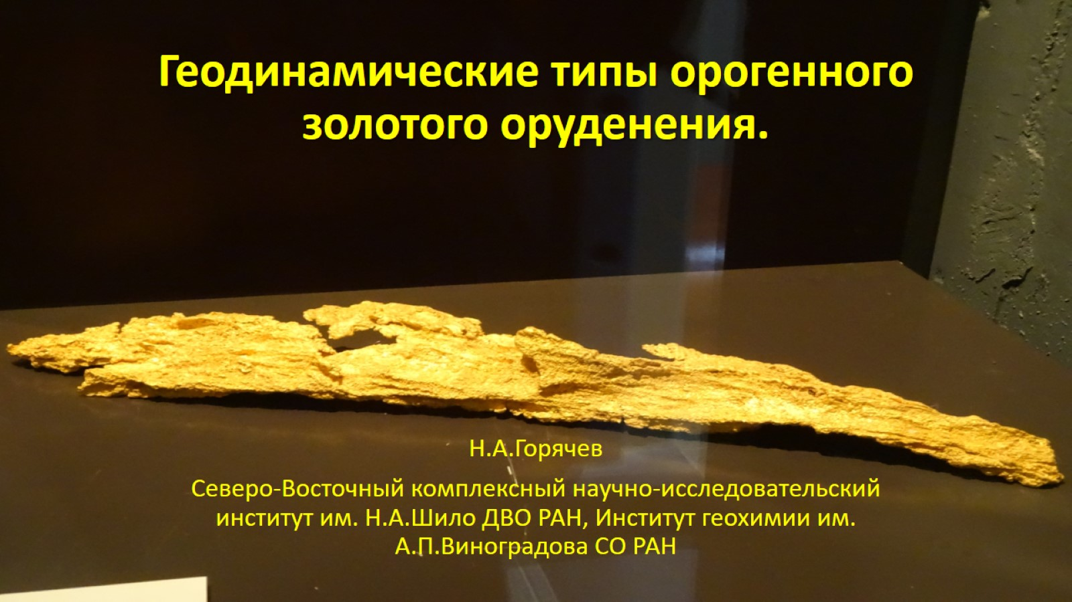
Геодинамические типы орогенного золотого оруденения.

Slide 2
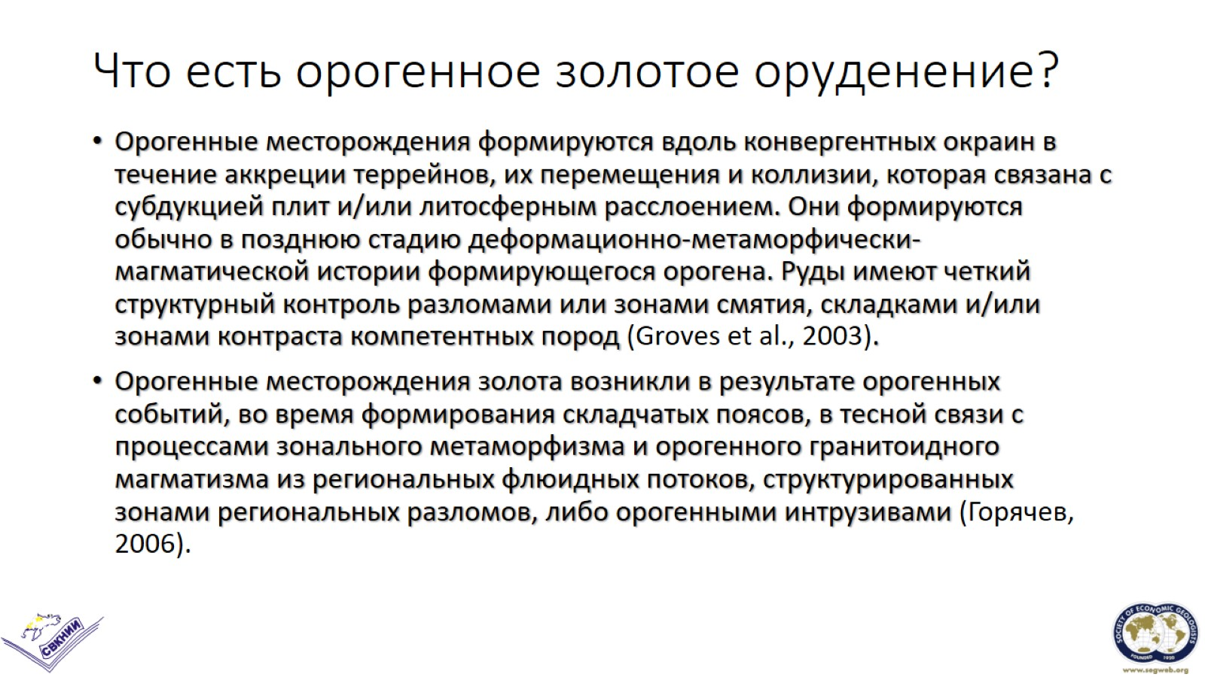

Slide 3
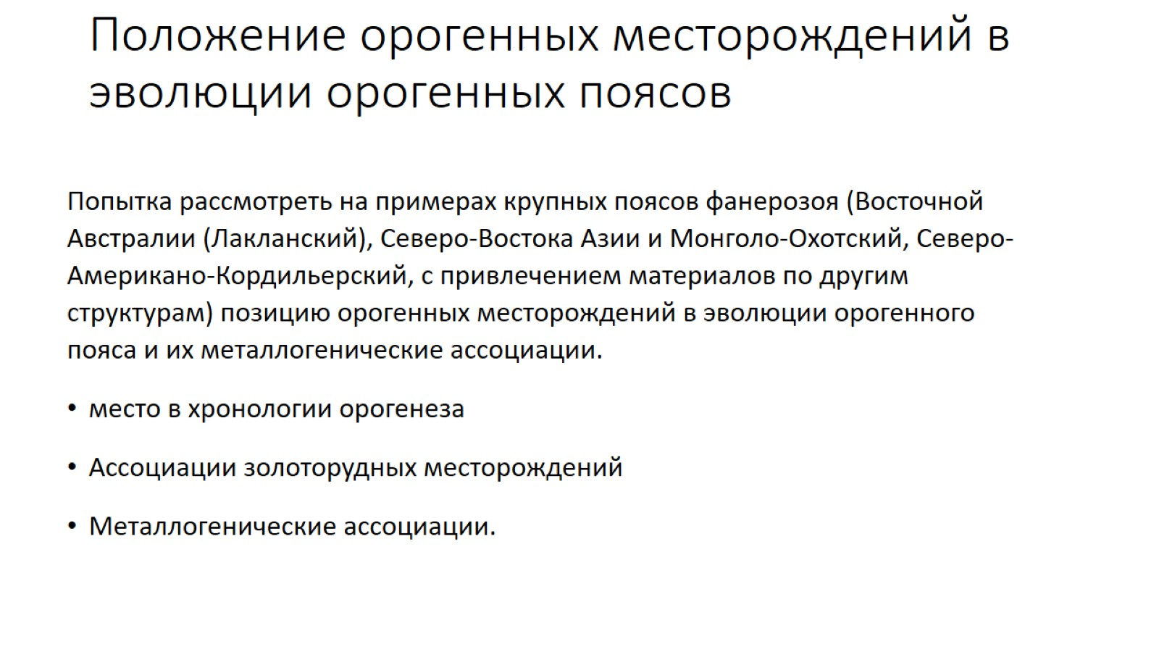
Положение орогенных месторождений в эволюции орогенных поясов

Slide 4
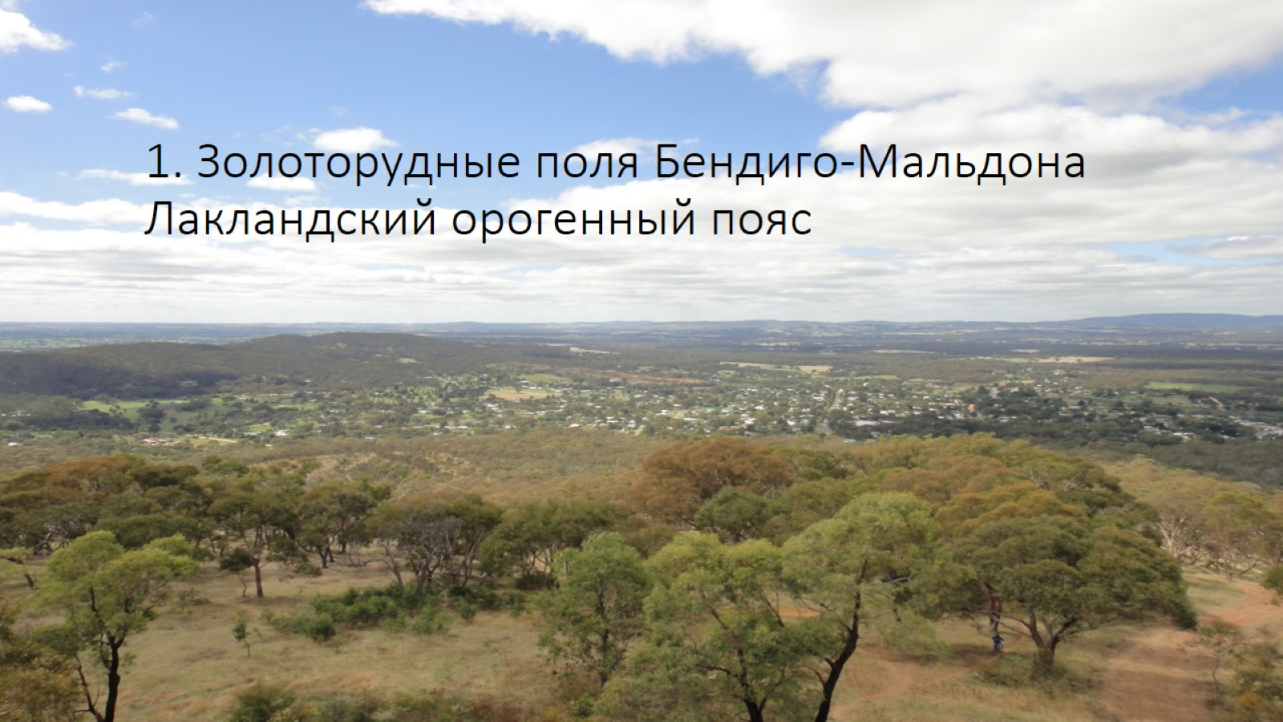
1. Золоторудные поля Бендиго-Мальдона
Лакландский орогенный пояс

Slide 5
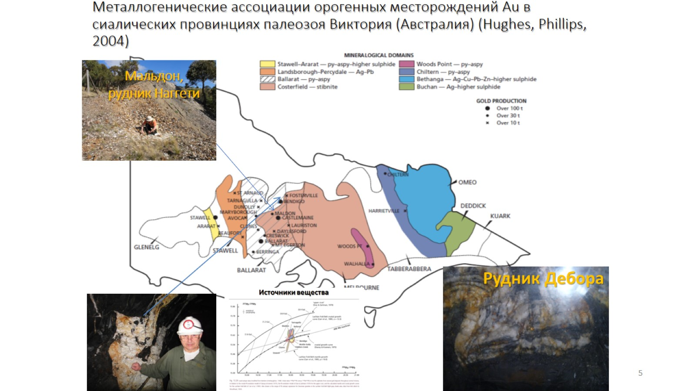
Металлогенические ассоциации орогенных месторождений Аu в сиалических провинциях палеозоя Виктория (Австралия) (Hughes, Phillips, 2004)

Slide 6
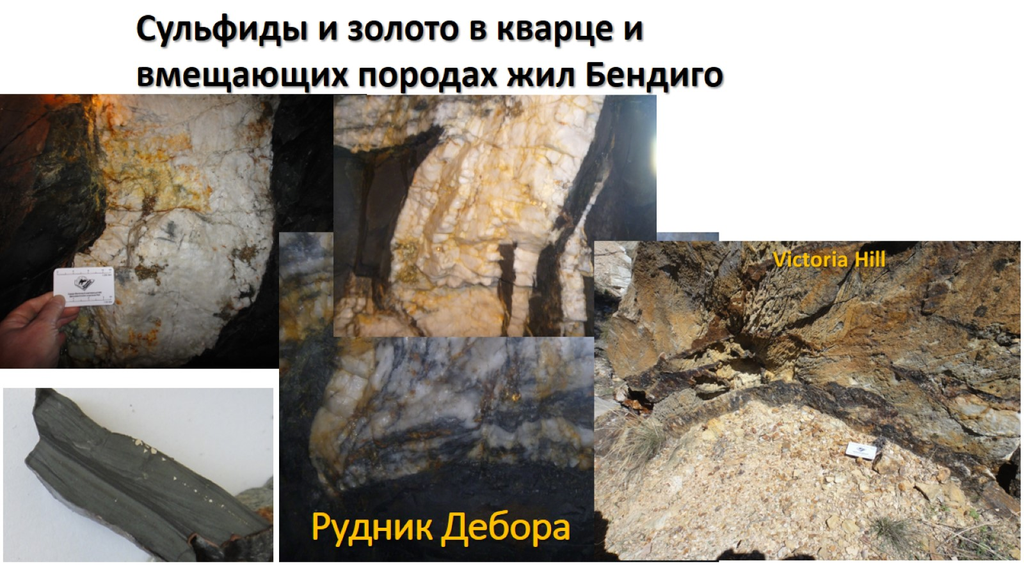

Slide 7
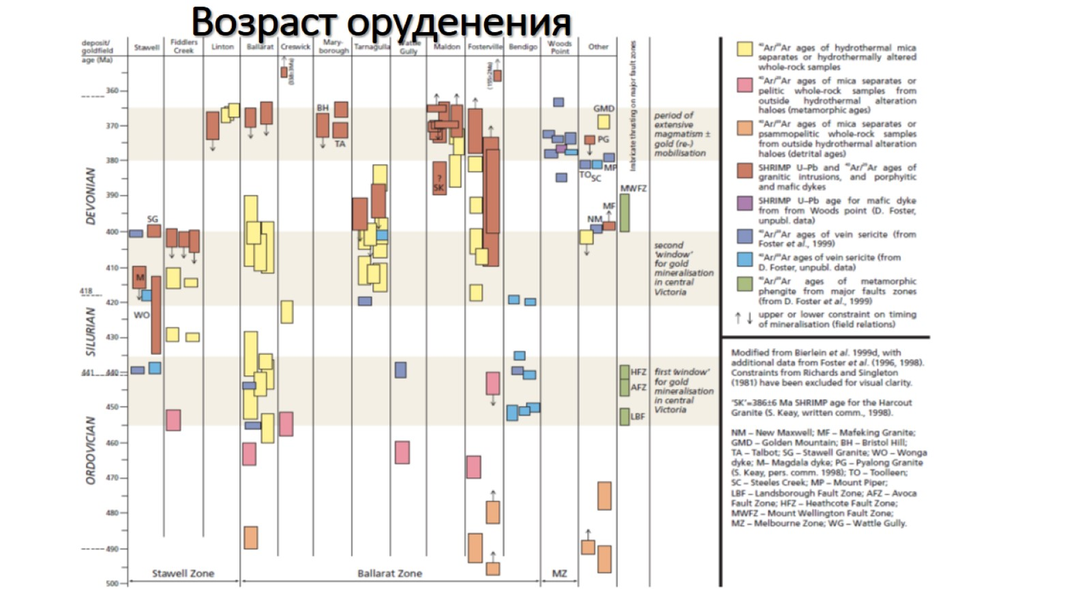
Возраст оруденения

Slide 8
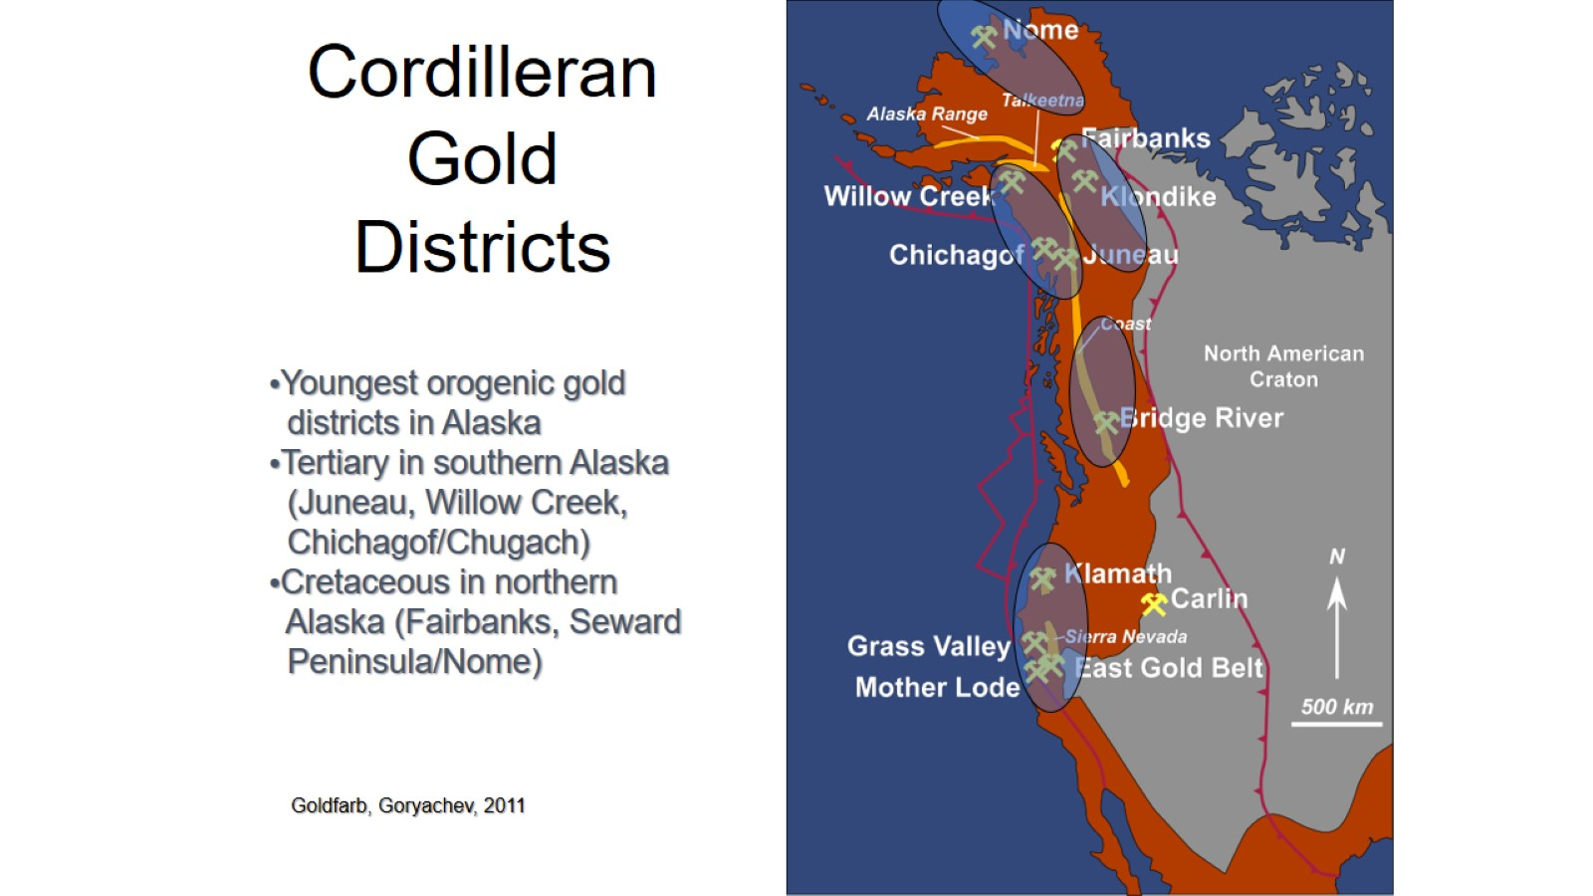

Slide 9
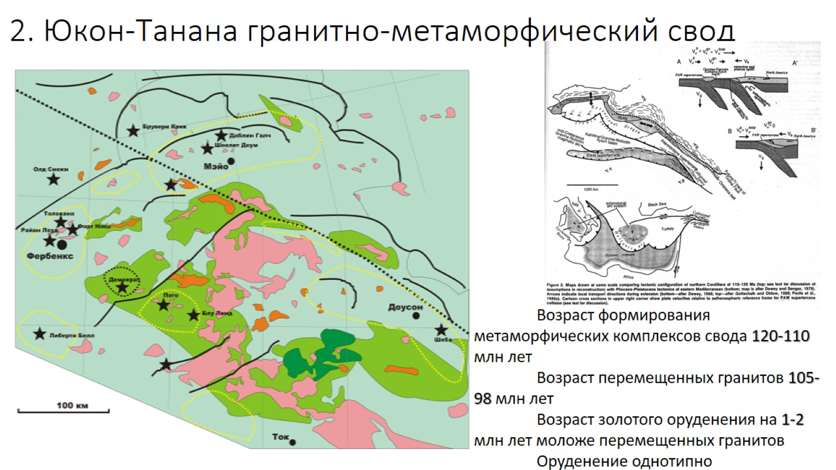
2. Юкон-Танана гранитно-метаморфический свод

Slide 10
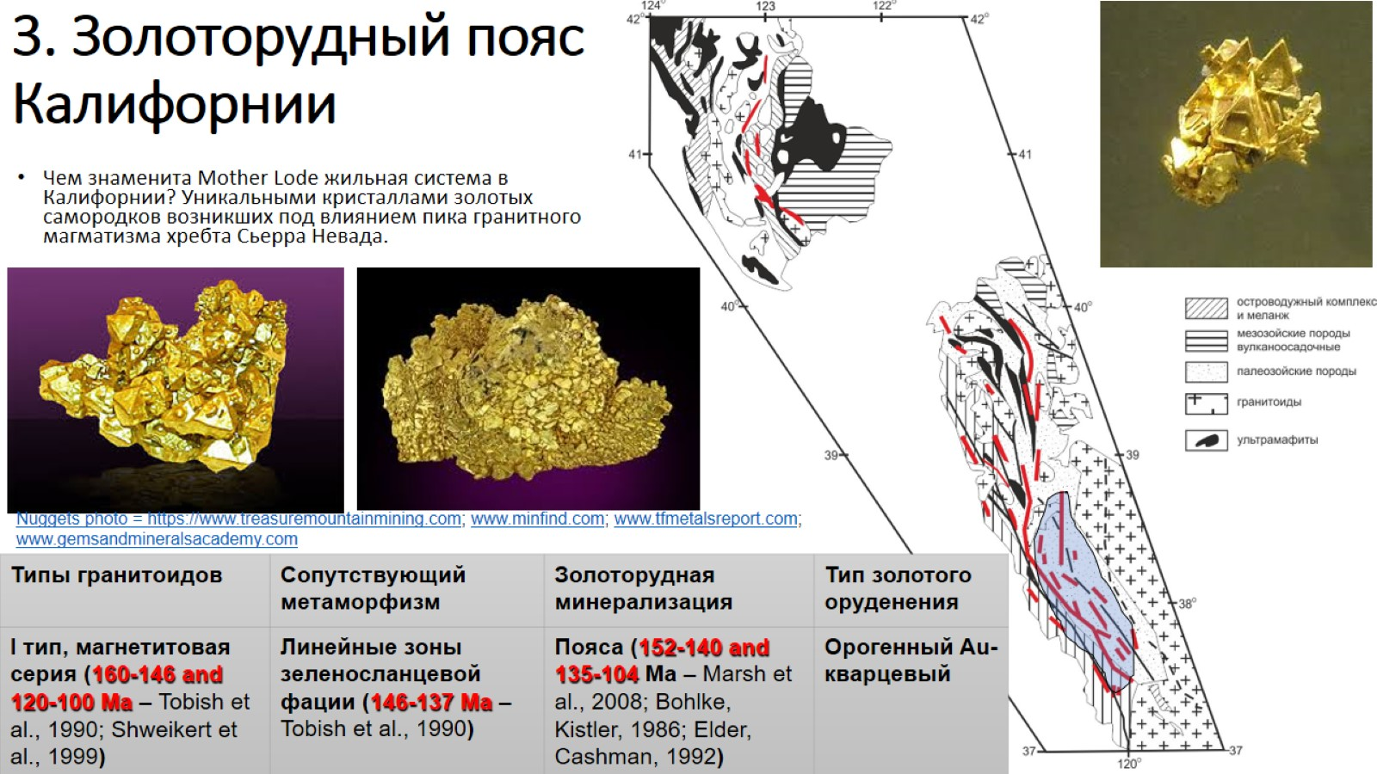
3. Золоторудный пояс
Калифорнии

Slide 11
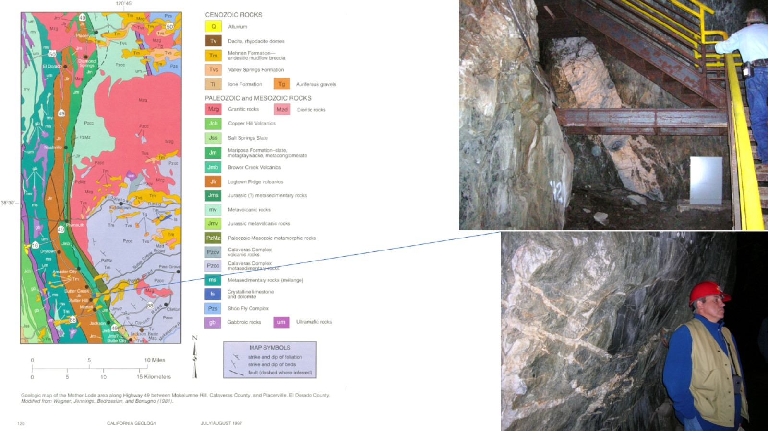

Slide 12
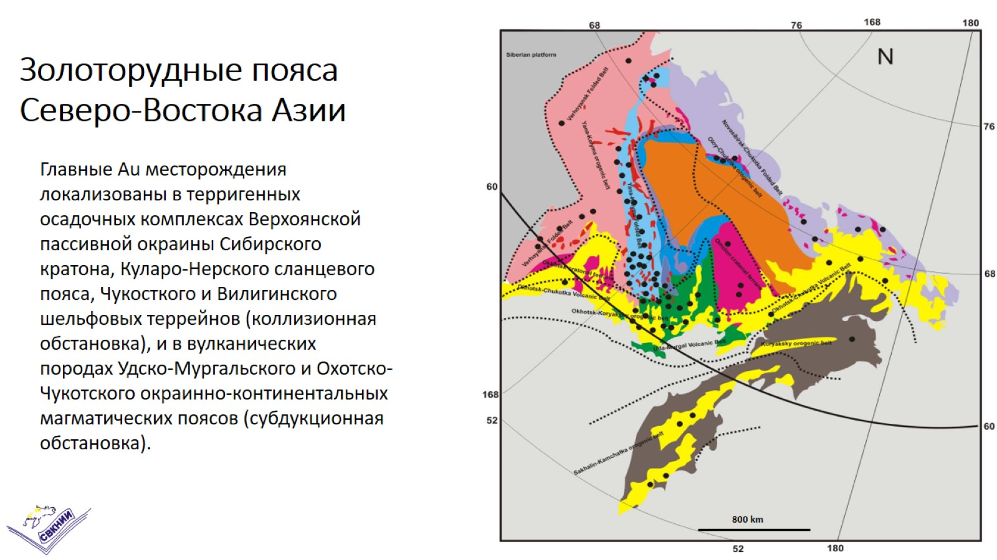
Золоторудные пояса
Северо-Востока Азии

Slide 13
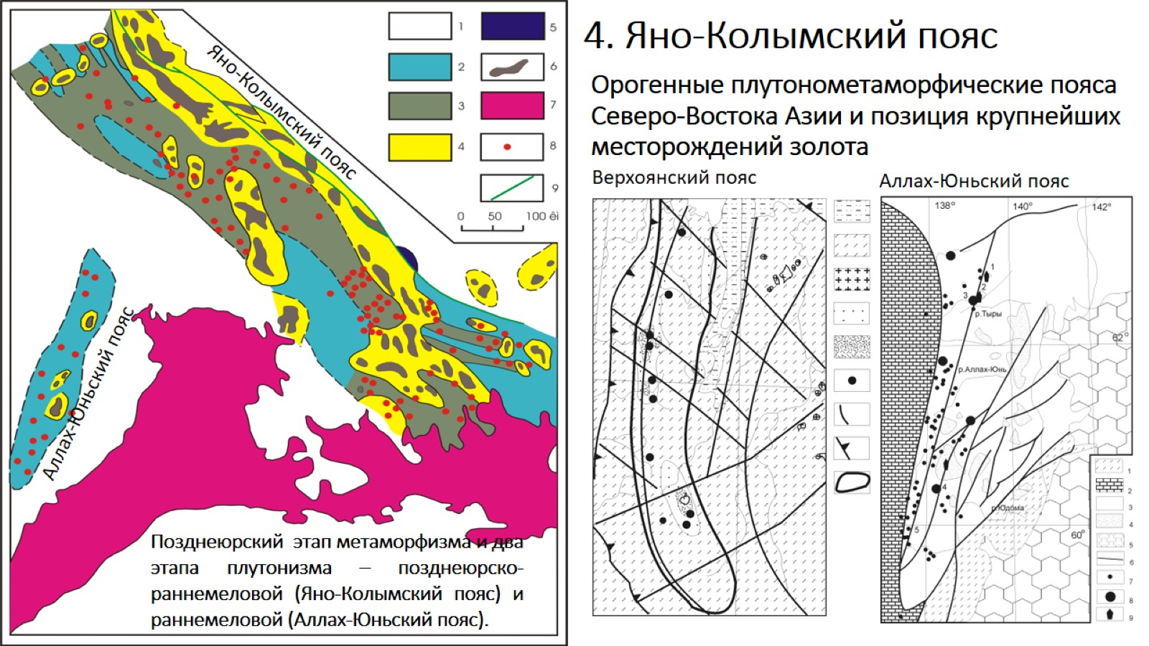
Орогенные плутонометаморфические пояса Северо-Востока Азии и позиция крупнейших месторождений золота

Slide 14
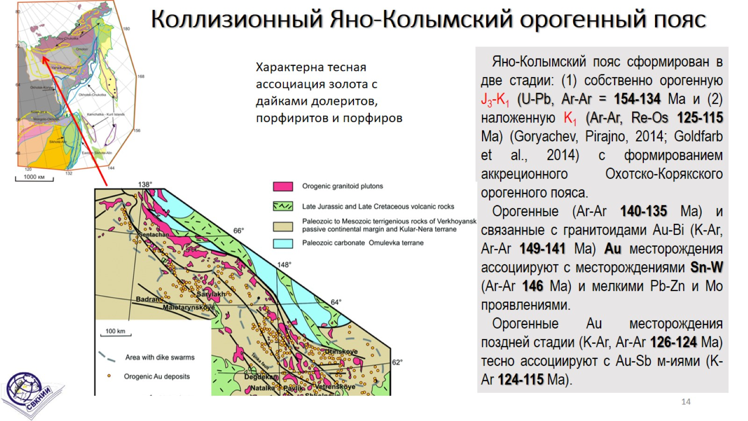
Коллизионный Яно-Колымский орогенный пояс

Slide 15
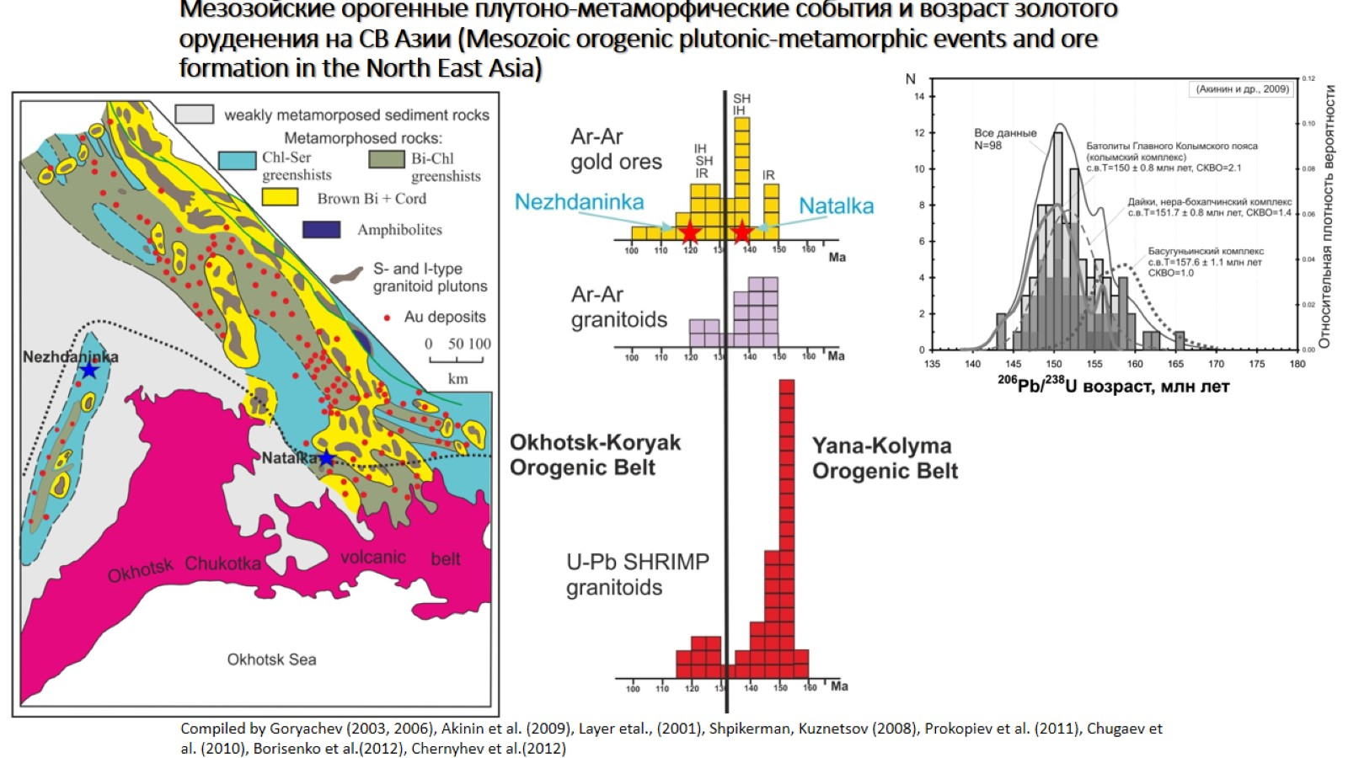
Мезозойские орогенные плутоно-метаморфические события и возраст золотого оруденения на СВ Азии (Mesozoic orogenic plutonic-metamorphic events and ore formation in the North East Asia)

Slide 16
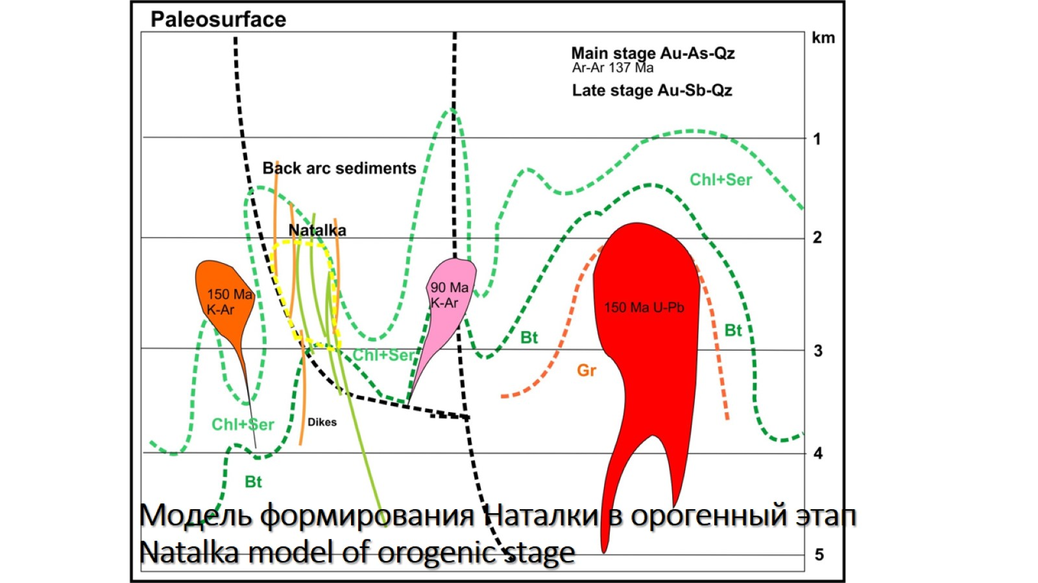
Модель формирования Наталки в орогенный этап Natalka model of orogenic stage

Slide 17
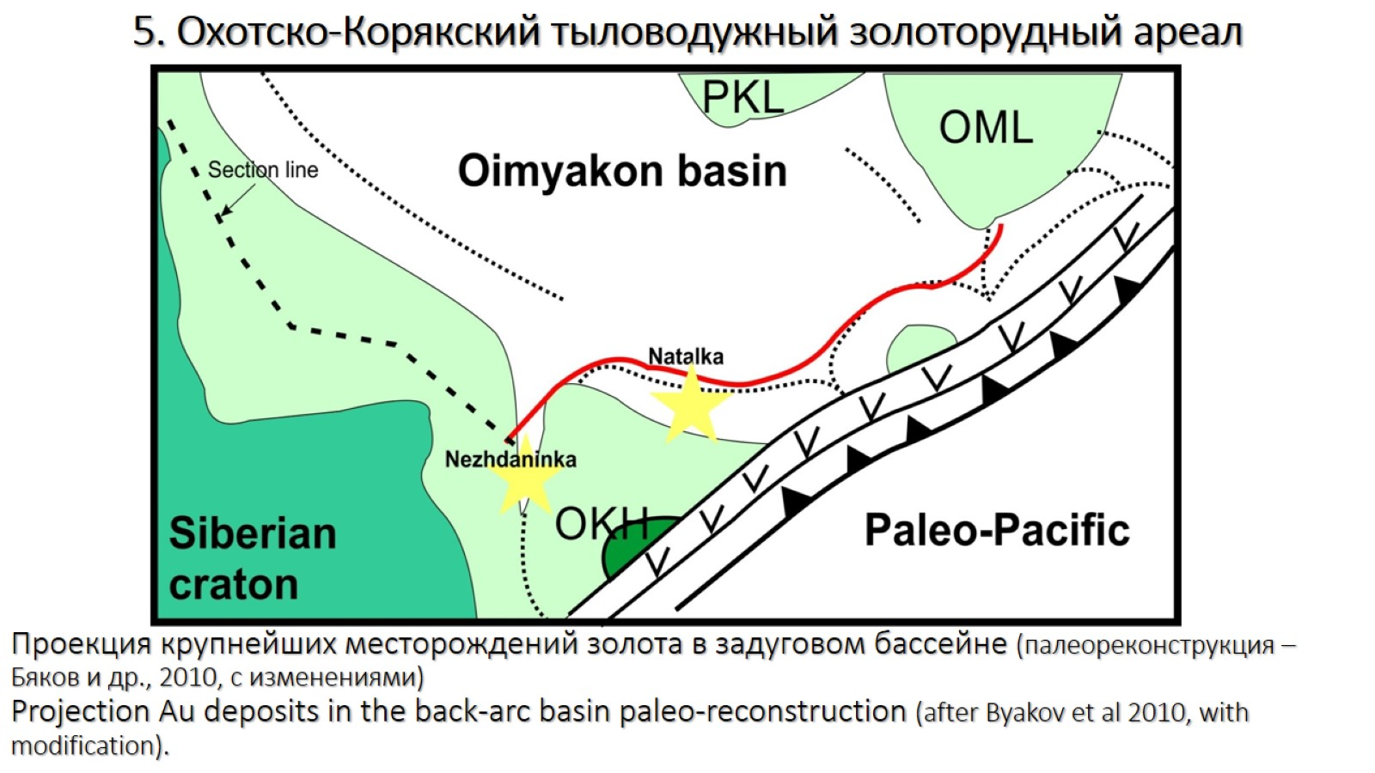
5. Охотско-Корякский тыловодужный золоторудный ареал

Slide 18
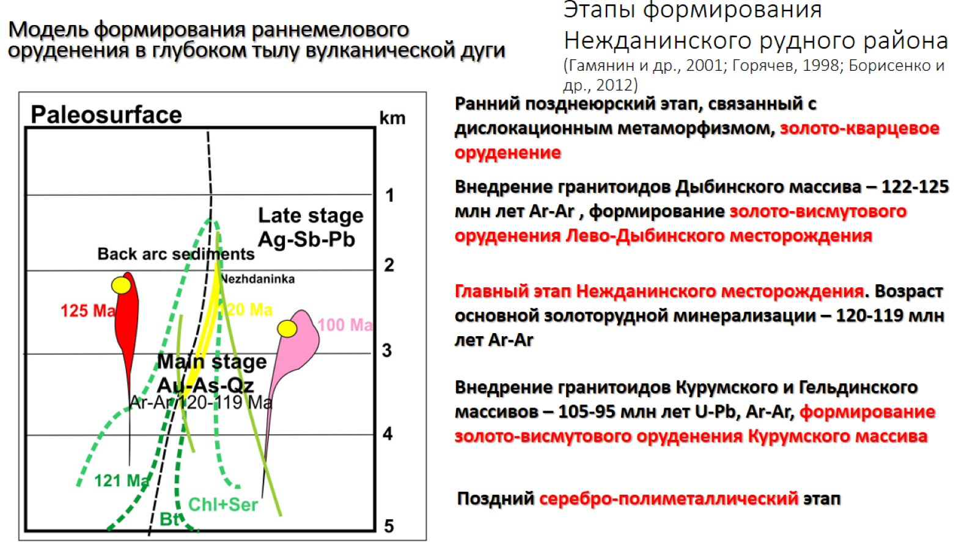
Этапы формирования Нежданинского рудного района (Гамянин и др., 2001; Горячев, 1998; Борисенко и др., 2012)

Slide 19
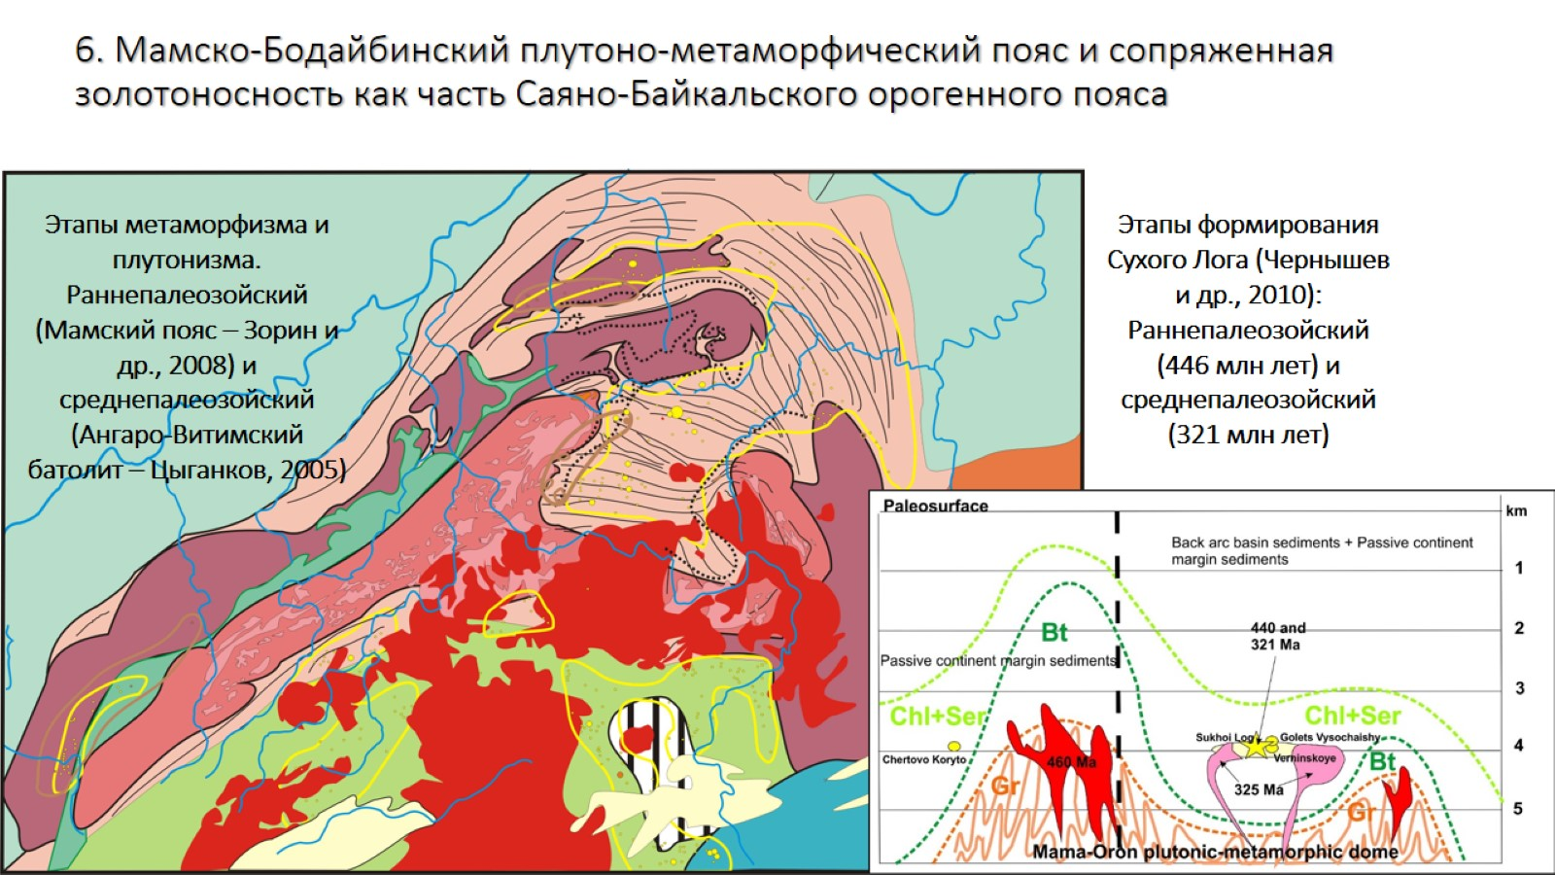
6. Мамско-Бодайбинский плутоно-метаморфический пояс и сопряженная золотоносность как часть Саяно-Байкальского орогенного пояса

Slide 20
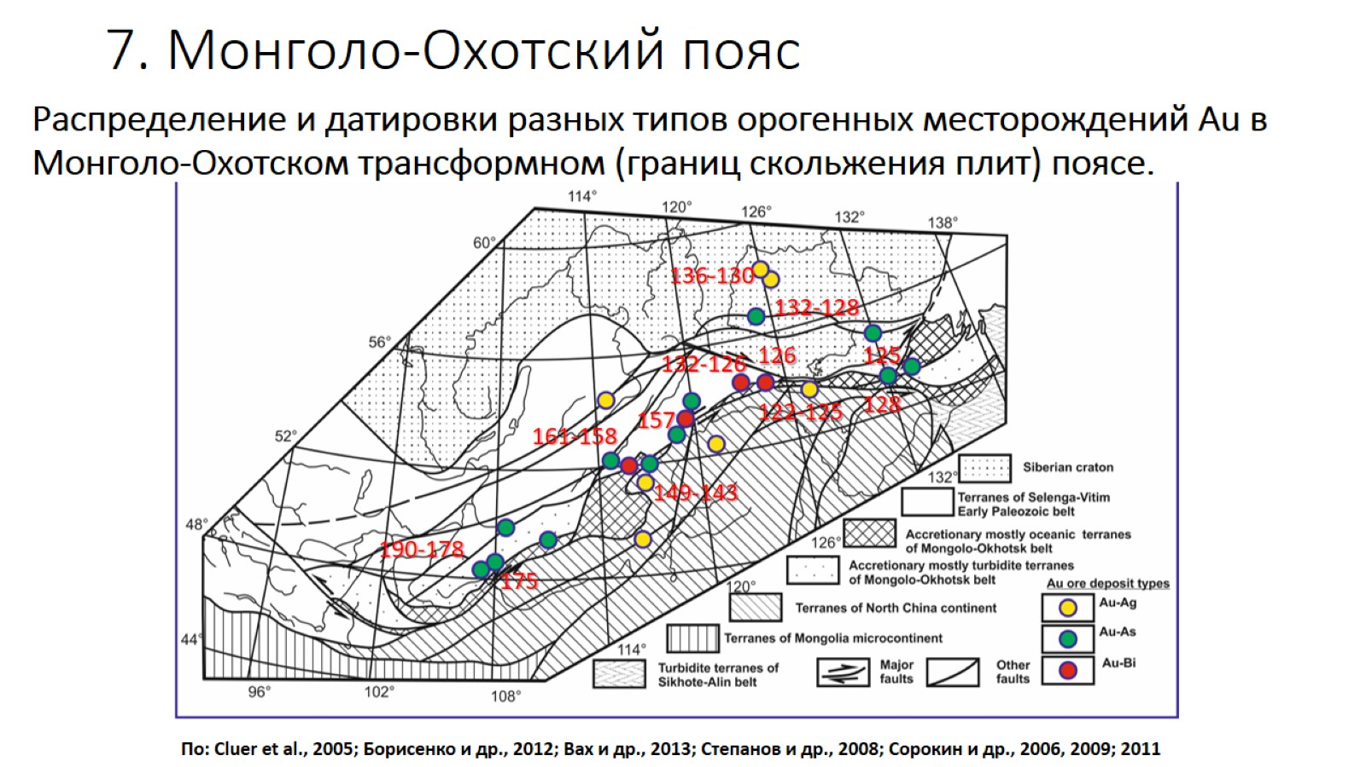
Распределение и датировки разных типов орогенных месторождений Au в Монголо-Охотском трансформном (границ скольжения плит) поясе.

Slide 21
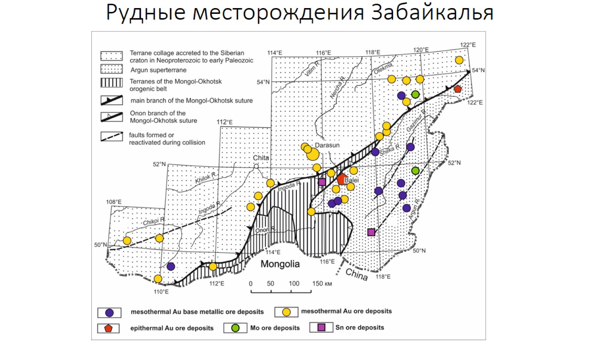
Рудные месторождения Забайкалья

Slide 22
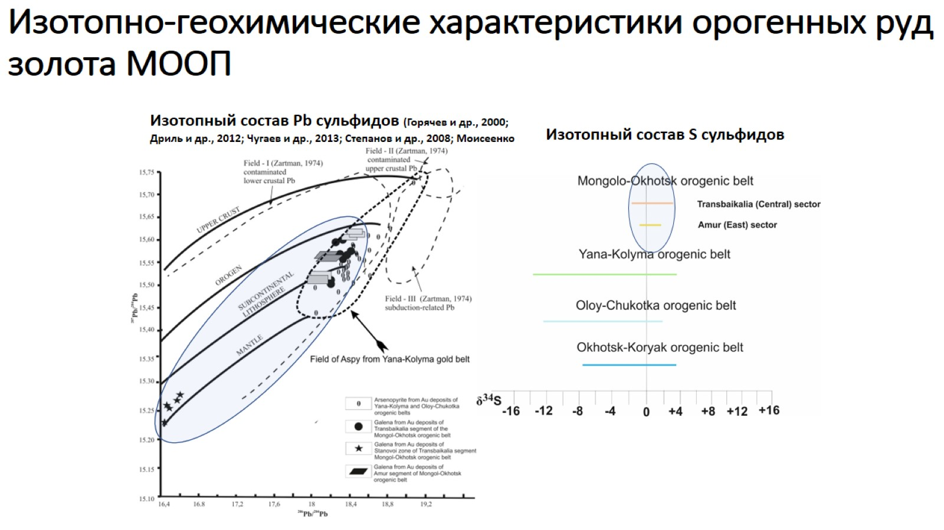
Изотопно-геохимические характеристики орогенных руд золота МООП

Slide 23
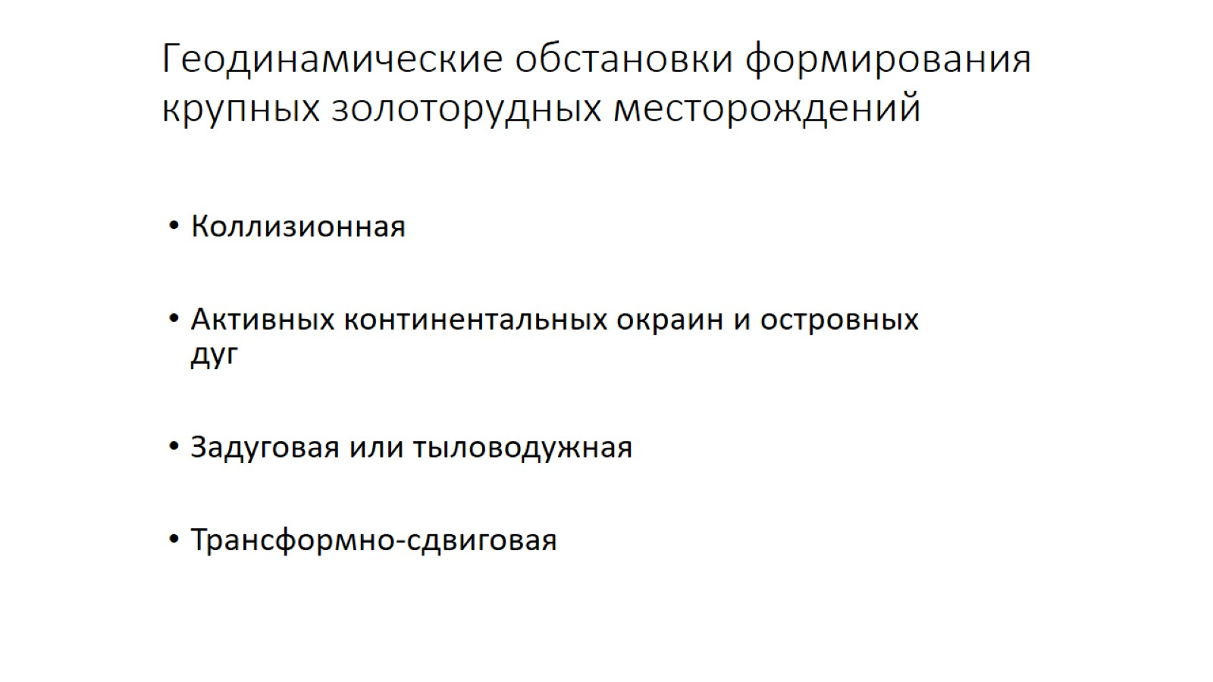
Геодинамические обстановки формирования крупных золоторудных месторождений

Slide 24
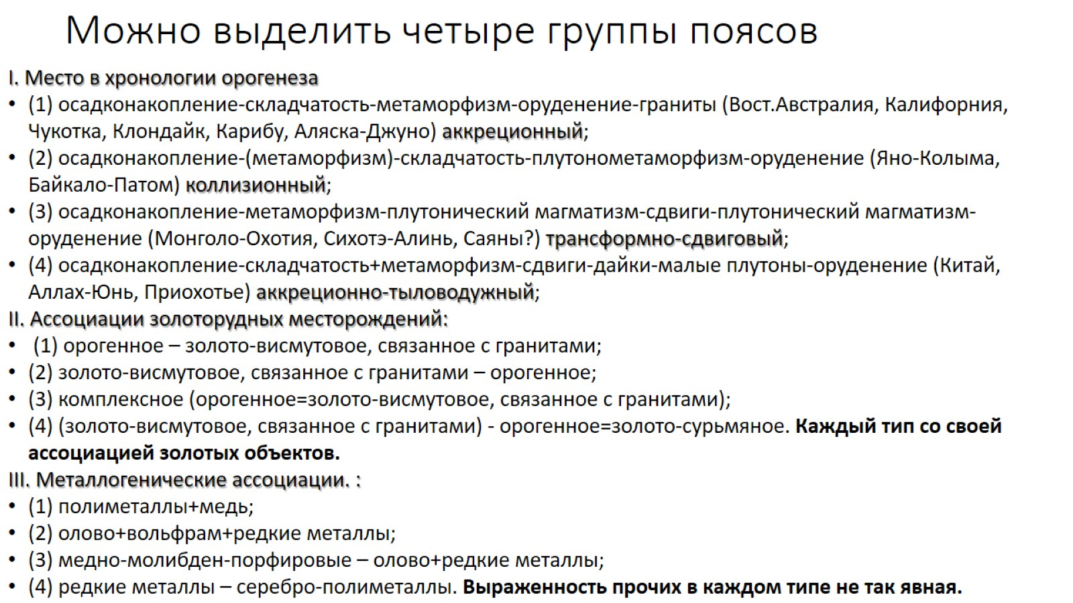
Можно выделить четыре группы поясов

Slide 25
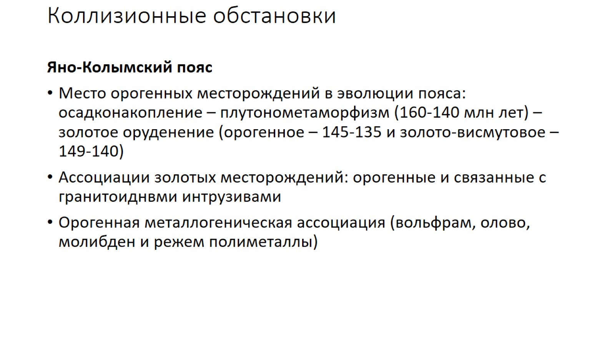
Коллизионные обстановки

Slide 26
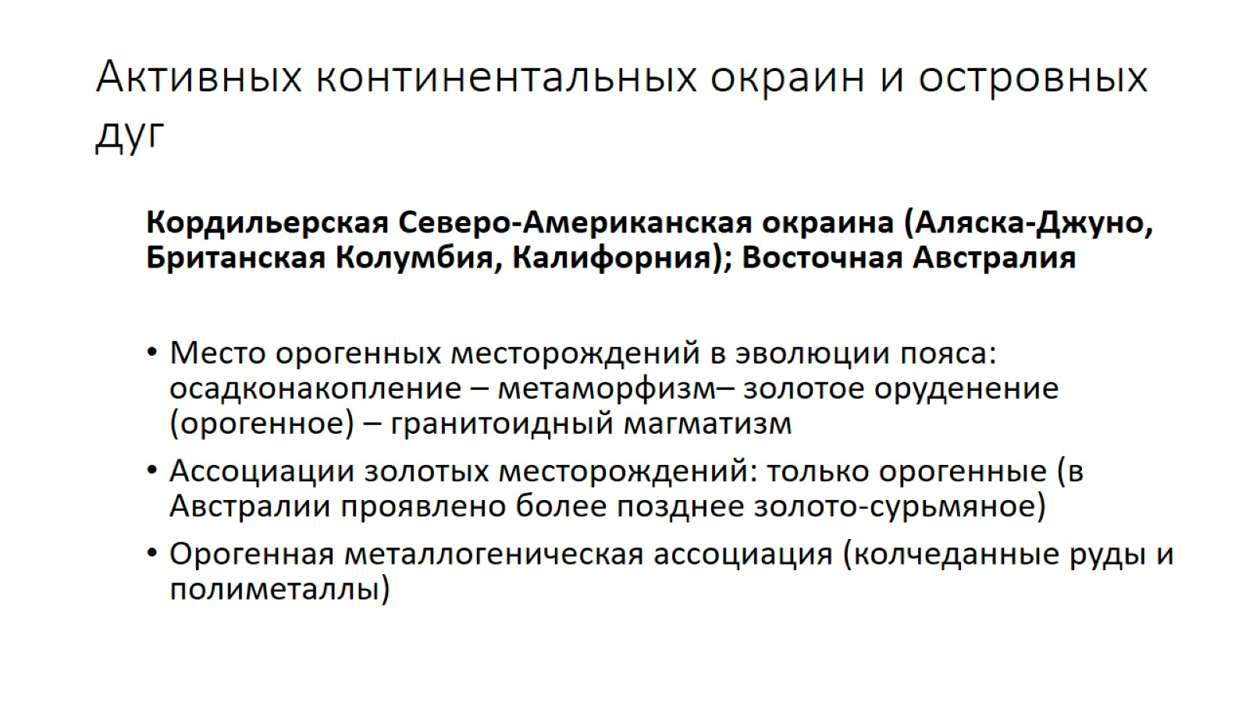
Активных континентальных окраин и островных дуг

Slide 27
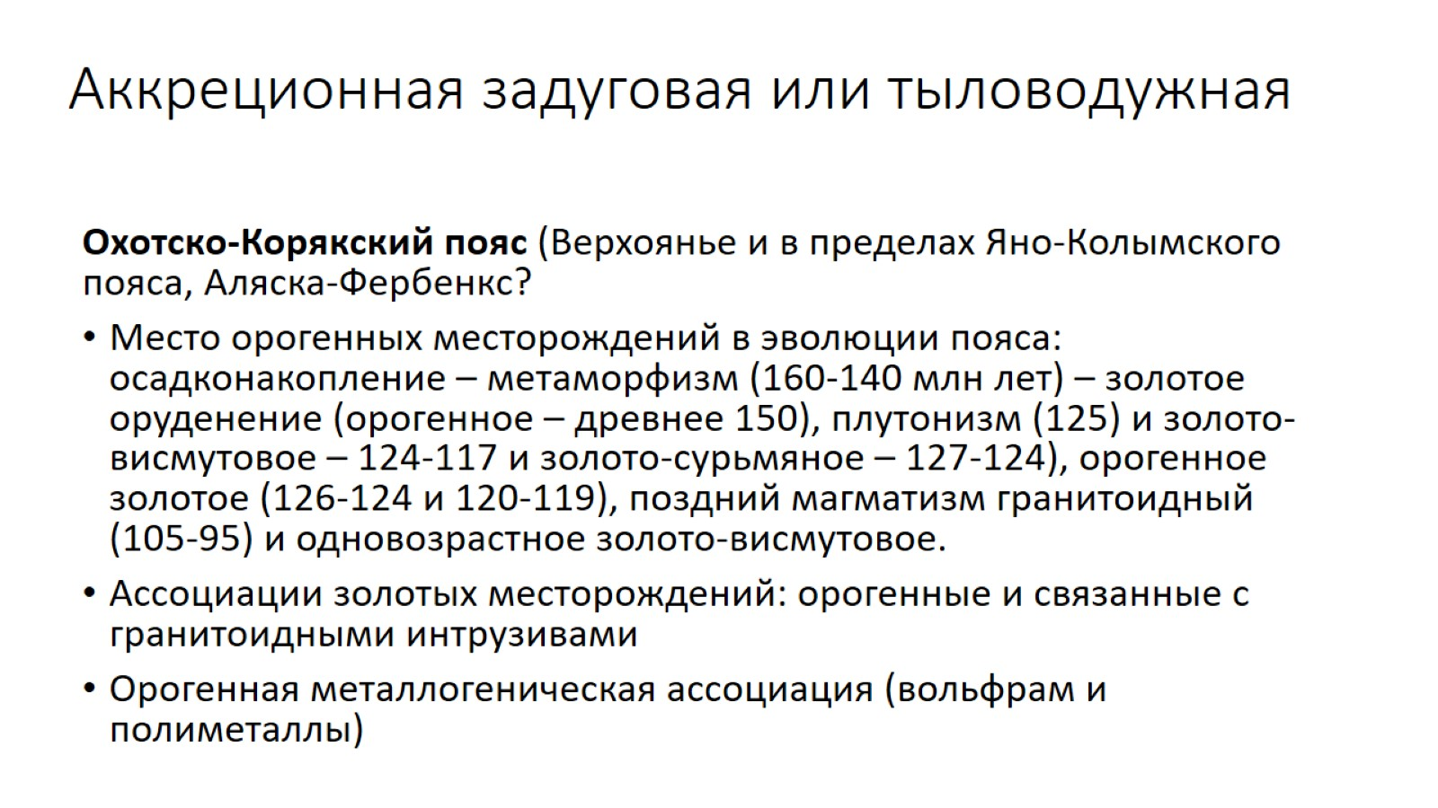
Аккреционная задуговая или тыловодужная

Slide 28
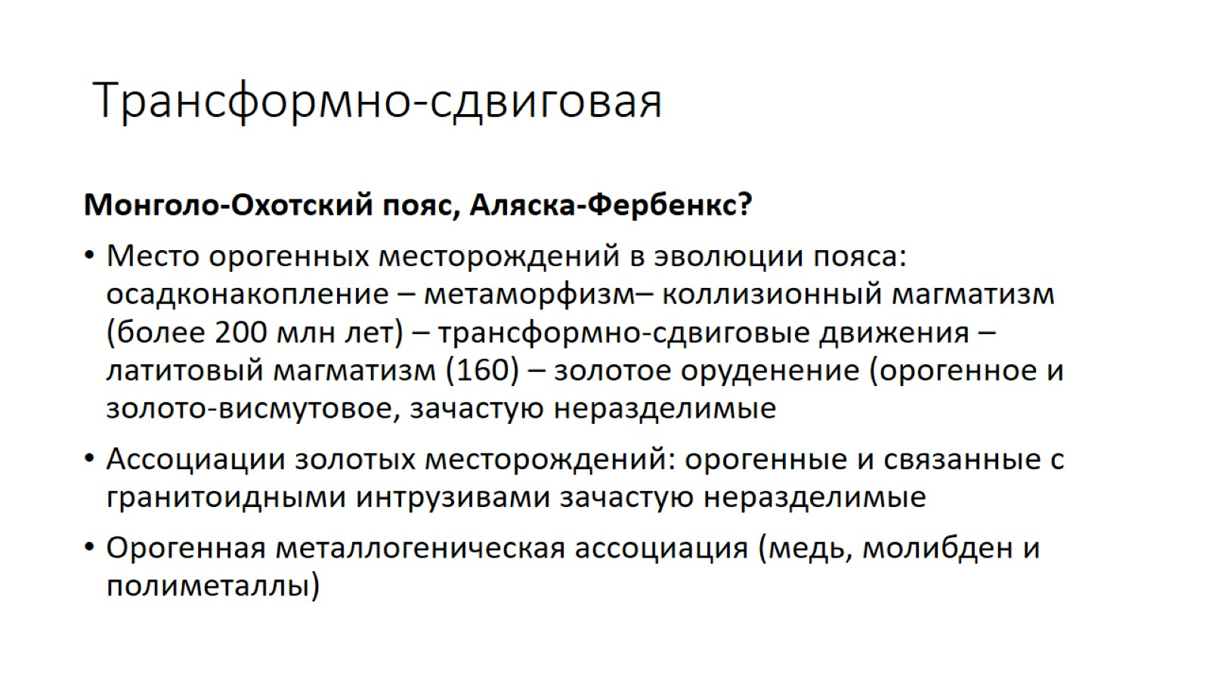
Трансформно-сдвиговая

Slide 29
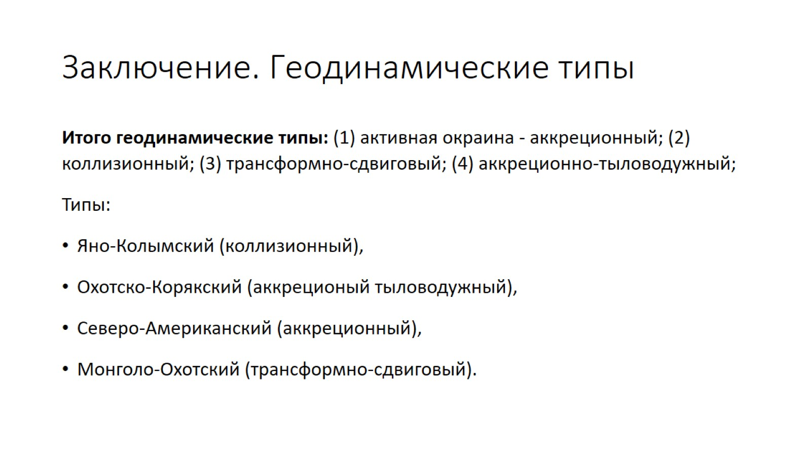
Заключение. Геодинамические типы

Slide 30
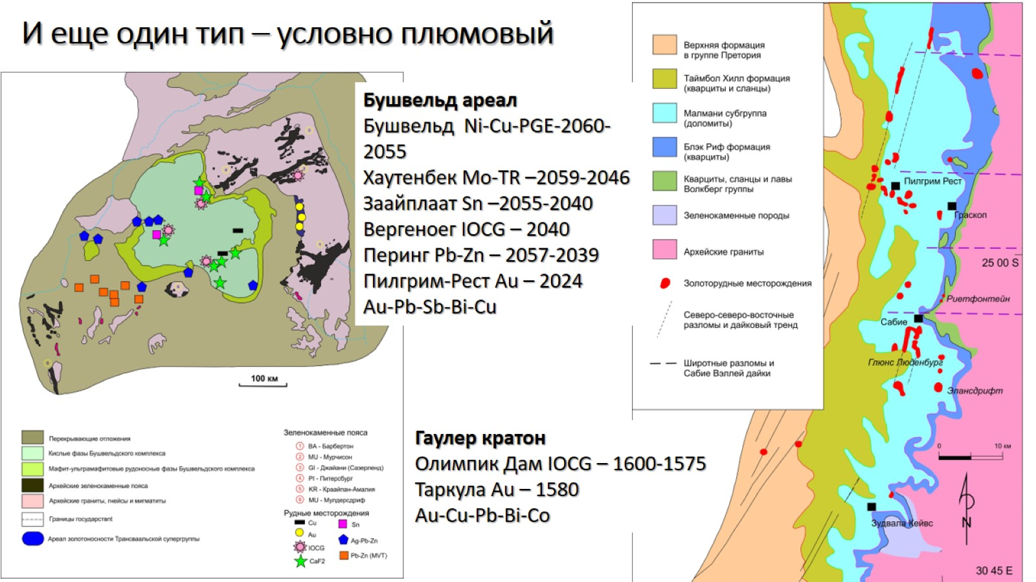
И еще один тип – условно плюмовый

Slide 31
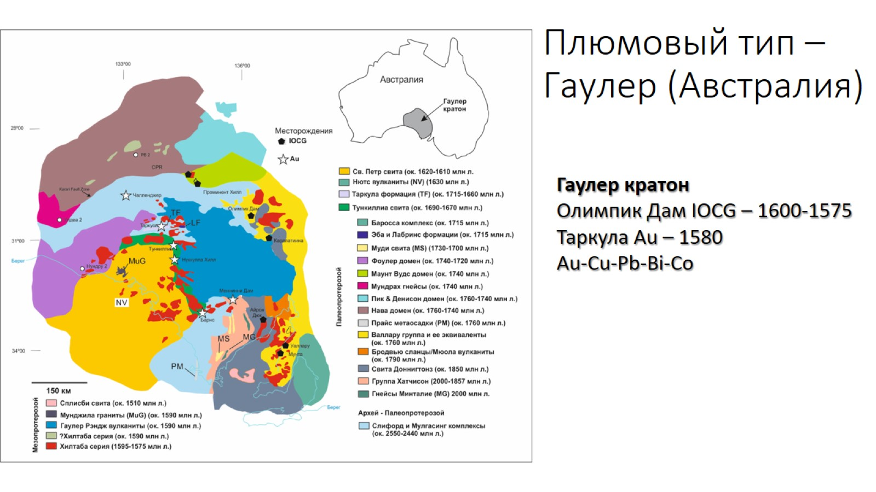
Плюмовый тип – Гаулер (Австралия)

Slide 32
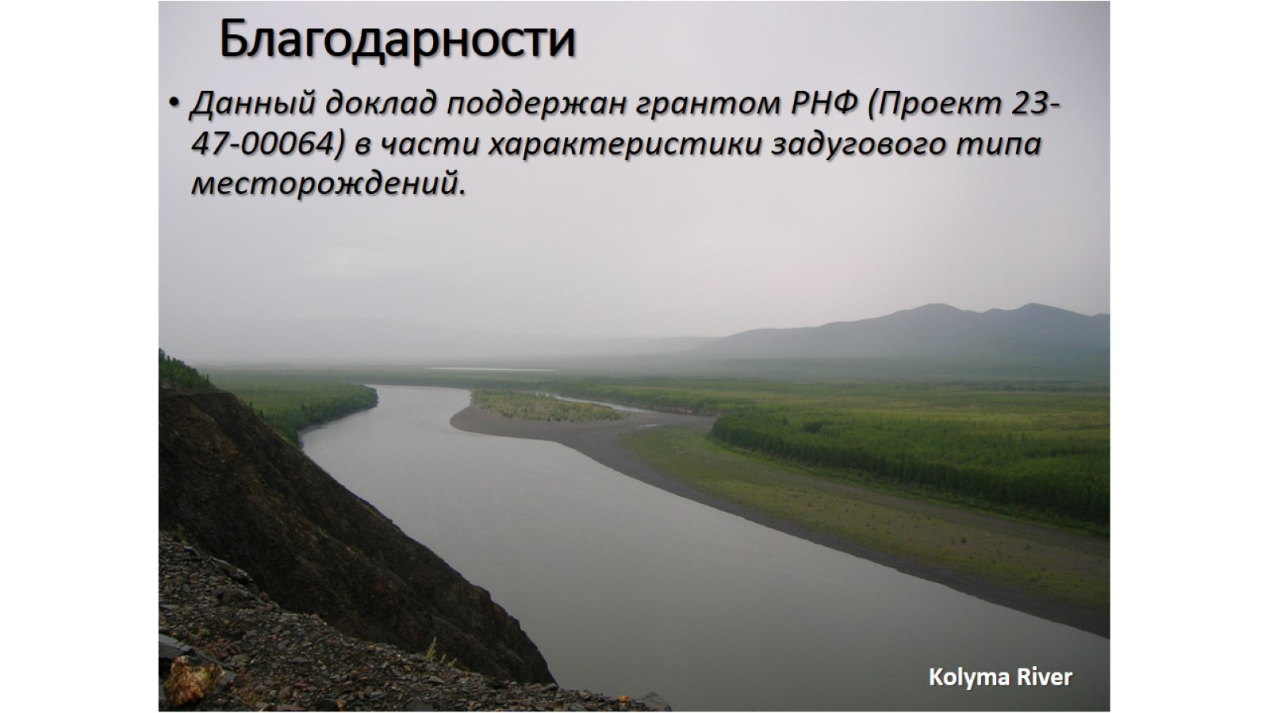
Благодарности

Slide 33
